Slide 1





АУКЦИОН



ПО ПРОДАЖЕ ЗЕМЕЛЬНЫХ УЧАСТКОВ
г. БИРСК ул. КУТУЗОВА, земельные участки 112, 114
 Земельные участки
 площадь земельного участка 112 - 484 кв.м.
земельного участка 114 – 552 кв.м.
 Отличное расположение
Звоните!!! 8 - 34784 - 44234
ЗАДАТОК
НАЧАЛЬНАЯ ЦЕНА АУКЦИОНА
Земельный участок 112 – 290 000,00 ₽
Земельный участок 114 – 330 000,00 ₽
Земельный участок 112 – 580 000,00 ₽
Земельный участок 114 – 660 000,00 ₽
ДАТА ОКОНЧАНИЯ ПРИЕМА ЗАЯВОК
15 Января
2025 г.
27 Ноября
2024 г.
ДАТА АУКЦИОНА

Slide 2
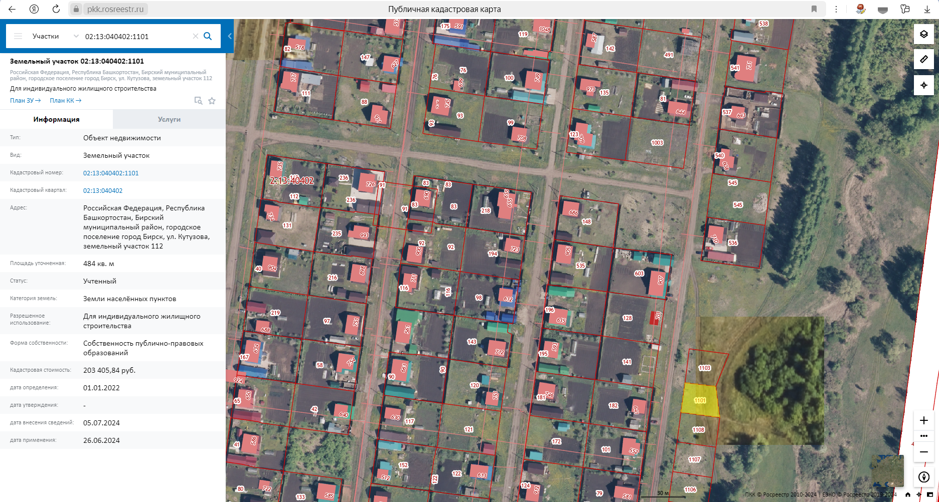

Slide 3
